Slide 2


Slide 3
KNX National Group Denmark
Brancheorganisation for producenter, distributører,
rådgivere og leverandører af KNX i Danmark.

Slide 4






KNX National Group Denmark
Brancheorganisation for producenter, distributører,
rådgivere og leverandører af KNX i Danmark.

Slide 5




Dagsorden
Introduktion
Hvorfor er der brug for integration med BMS
Udfordringen med de mange systemer
Effektiv og konstruktiv løsning
BMS og KNX med Niagara, hvordan gør vi
Fælles opsummering

Slide 6
Dagsorden
Introduktion
Hvorfor er der brug for integration med BMS
Udfordringen med de mange systemer
Effektiv og konstruktiv løsning
BMS og KNX med Niagara, hvordan gør vi
Fælles opsummering

Slide 7
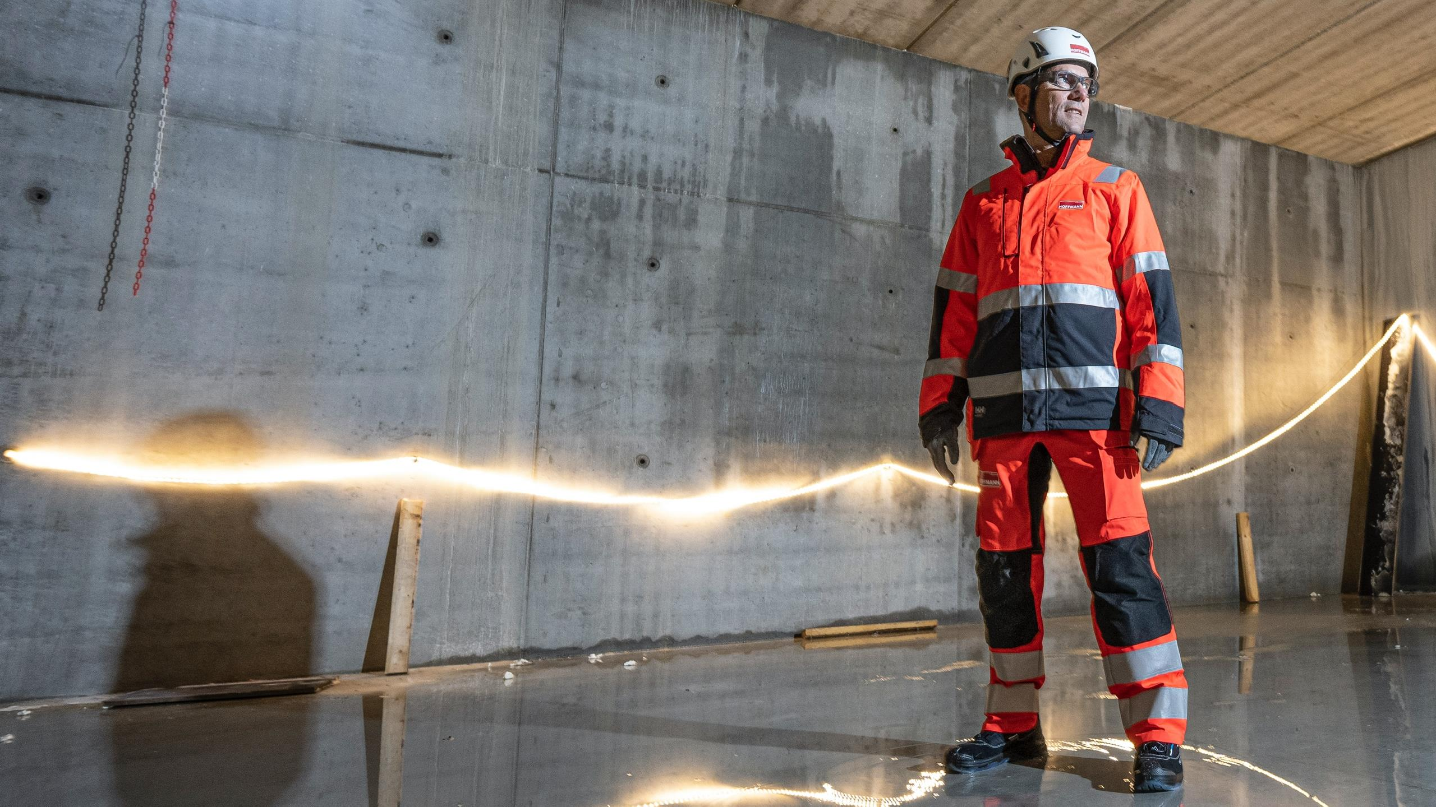
KNX og BMS integration
30 OKTOBER 2024
Johnny Roager - Projektleder | BMS/CTS/IBI Arkitekt

Slide 8

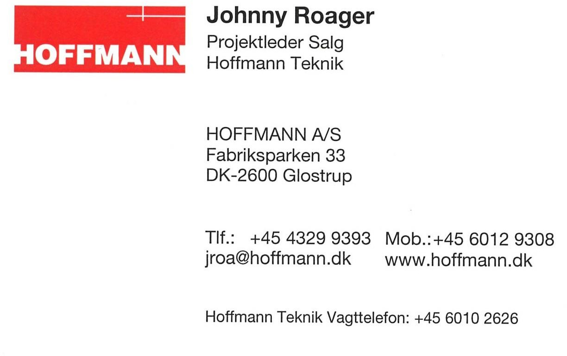

Jeg er
KNX Konvertit

Slide 9







Teknik CV
Helvar Distributør
Kemp & Lauritzen A/S
Prolon ApS
Siemens A/S
Belimo A/S
WAGO A/S
FlowCon International
Hoffmann A/S
Projektsalg belysning og LonWorks
Afdelingsleder IBI: LonWorks og KNX Projektsalg IBI på LonWorks Siemens Building Technology
Projektsalg HVAC komponenter Projektingeniør Bygningsautomation Global OEM Sales Manager PICV
Projektleder Salg BMS/IBI Niagara – KNX med flere

Slide 10
Dagsorden
Introduktion
Hvorfor er der brug for integration med BMS
Udfordringen med de mange systemer
Effektiv og konstruktiv løsning
BMS og KNX med Niagara, hvordan gør vi
Fælles opsummering

Slide 11






Slide 12

Bygningsreglementet 18
Krav til byggeriet
§260 Energi til opvarmning, ventilation, køling,
varmt brugsvand
belysning
og
pr. m² opvarmet etageareal højst være
41,0 kWh/m² pr. år, tillagt 1.000 kWh pr. år divideret med det opvarmede etageareal.
§295 I nye bygninger omfattet af § 260 med et dimensionerende varmebehov eller kølebehov over 290 kW
skal
der
installeres bygningsautomatik til styring af de tekniske anlæg.
§295 I eksisterende bygninger omfattet af § 260 med et dimensionerende varmebehov eller kølebehov over 290
kW
skal der installeres bygningsautomatik til styring
af de tekniske anlæg,
hvis det er teknisk gennemførligt og
rentabelt, jf. § 275.
Installationen skal være gennemført inden udgangen af 2025.
§275 Ombygninger, hvor
årlig besparelse gange levetid divideret med investering er større end 1,33
, er rentable. I tilfælde af,
at ombygninger ,
. I tilfælde af, at en ombygning
ikke er rentable
skal der foretages en eftervisning af den manglende rentabilitet
ikke er rentabel, skal det undersøges, om en mindre ombygning er rentabel.

Slide 13
Bygningsreglementet 18
Hvordan fortolkes det så
§275 Ombygninger, hvor årlig besparelse gange levetid divideret med investering er større end 1,33, er rentable. I tilfælde af, at ombygninger ikke er rentable, skal der foretages en eftervisning af den manglende rentabilitet. I tilfælde af, at en ombygning ikke er rentabel, skal det
undersøges,
om en mindre ombygning er rentabel.
Hvordan skal vi så tolke dette

Slide 14
Bygningsreglementet 18
Tolkning af mindre renoverings model 1

Slide 15
Bygningsreglementet 18
Tolkning af mindre renoverings model 2

Slide 16



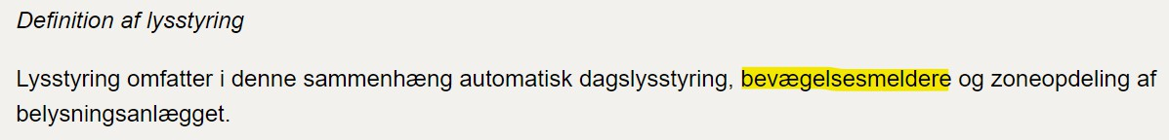
Bygningsreglementet 18
Vejledning om energiforbrug – 9.6 Krav til bygningsautomatikken
For at bygningsautomatikken opfylder kravene i § 295 stk. 3 skal den overholde følgende krav:
Et fælles eller flere separate systemer for bygningsautomatik:
Kravene til bygningsautomatikken kan opfyldes med et eller flere it-baserede systemer, som tilsammen
dækker funktionerne angivet i § 295 stk. 3. Hvis der er flere systemer, skal der være
automatisk
dataudveksling mellem systemerne og alle bygningsautomatikkens funktioner, indstillinger og
indreguleringer skal kunne
betjenes fra den samme enhed fx en pc
Det kan så være alt fra et inkluderet til en konstellation af fx
CTS-anlæg med alle funktionerne
individuelle automatik på de enkelte anlæg med fuld datadeling
Bygningsautomatikken skal omfatte alle de parametre, styringer og reguleringer, der håndterer
energitilførslen, energieffektiviteten, det termiske indeklima (herunder udluftning, mekanisk og
naturlig ventilation og automatisk styret solafskærmning), luftkvaliteten og
belysningen
i bygningen og
de enkelte rum

Slide 17
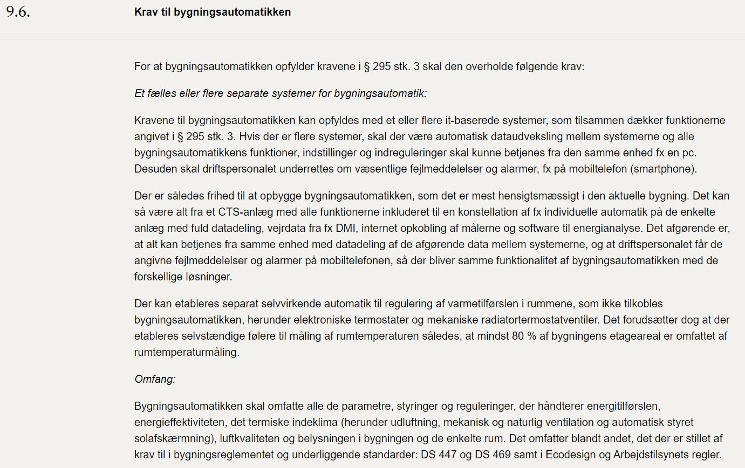



Slide 18
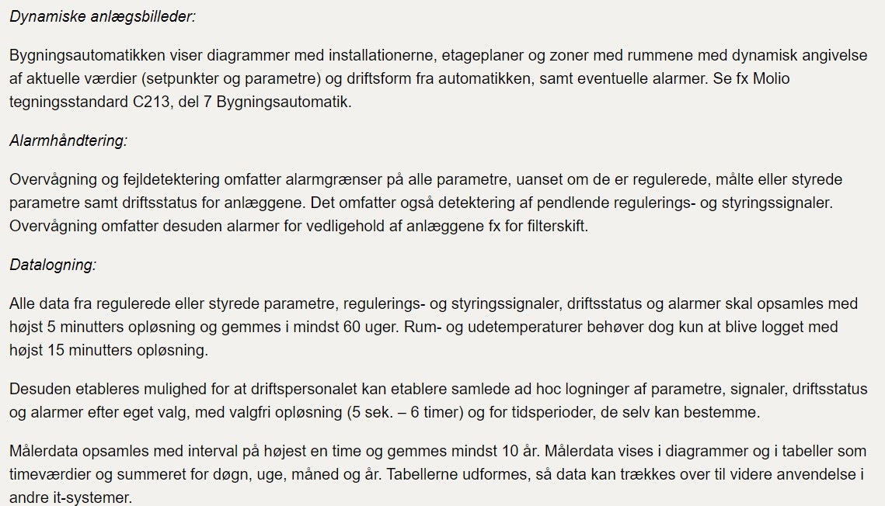
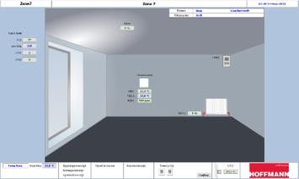

Slide 19
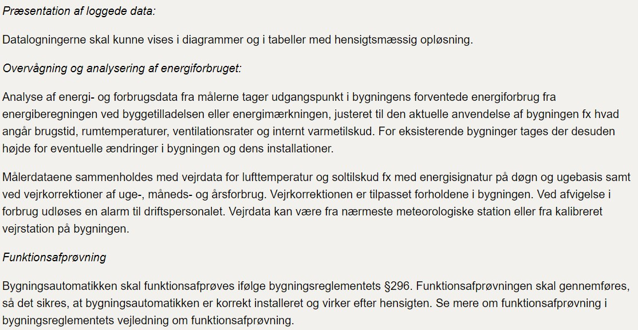


Slide 20

DS’erne
DS 447 Ventilation i bygninger
DS 12464 Lys og Belysning
DS 469 Varmeanlæg
Vejledninger:
SBi-anvisning 220, Lysstyring
At-vejledning A.1.5-1
Vejledning om kunstig belysning på faste
arbejdssteder

Slide 21
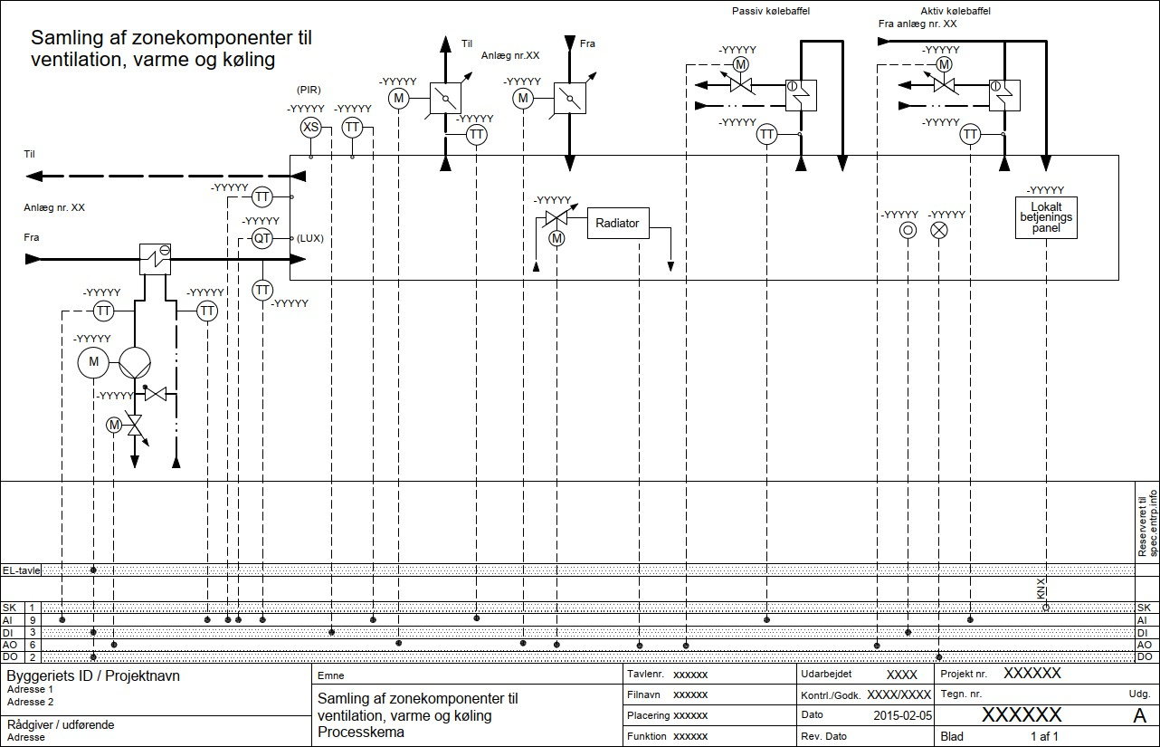

Molio C213 del 7 HVAC

Slide 22
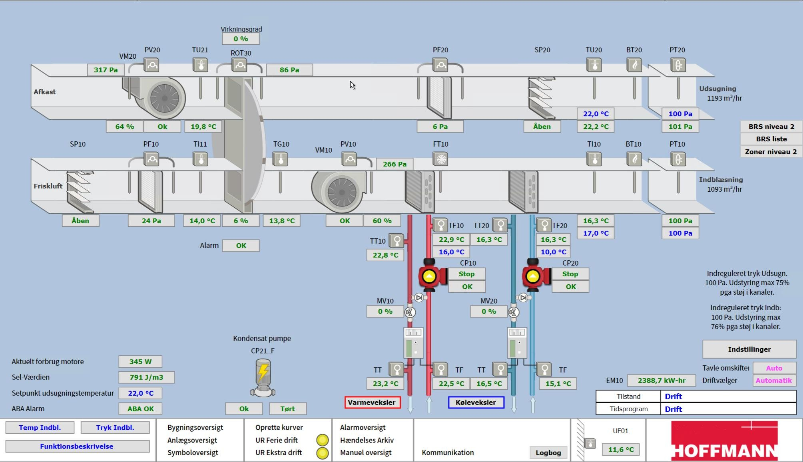

Slide 23
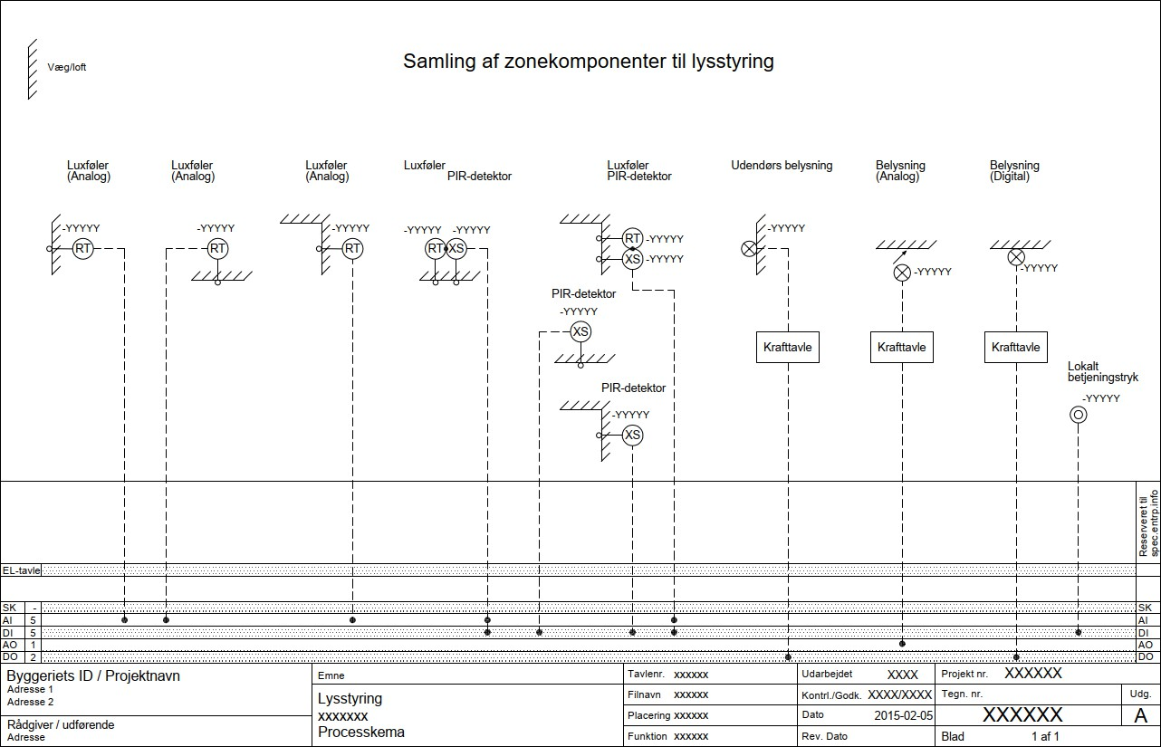
Molio C213 del 7 Lys og belysning

Slide 24

Eksempel på BMS skærmbillede

Slide 25
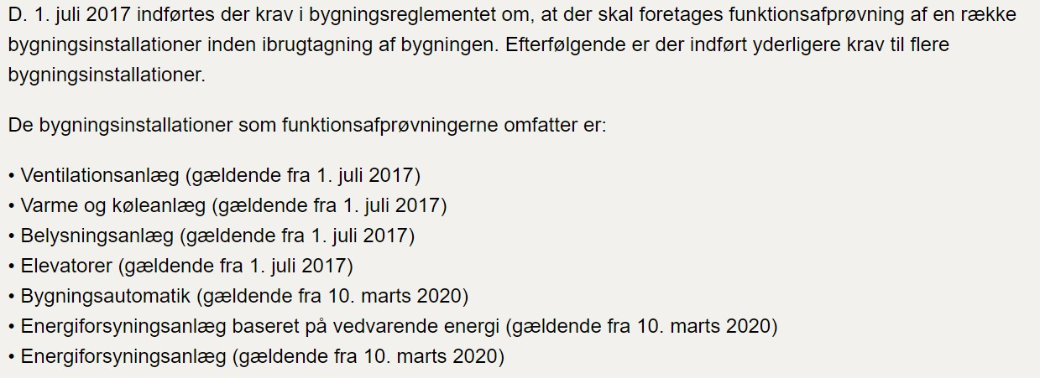

Funktionsafprøvning

Slide 26

Funktionsafprøvning belysning, kæphest
Funktionsafprøvning 1
Funktionsafprøvning 2
Belysningsarmaturer
Belysningsstyring
Lys
Lys
Lys
Belyst område, kan anlæg lyse nok
Belyst område, styres lyset korrekt

Slide 27
Autonome / Stand-Alone anlæg
•
I forhold til tidligere og som beskrevet i BR18, er det ikke muligt at have autonome systemer uden data deling og visualisering

Slide 28
Dagsorden
Introduktion
Hvorfor er der brug for integration med BMS
Udfordringen med de mange systemer
Effektiv og konstruktiv løsning
BMS og KNX med Niagara, hvordan gør vi
Fælles opsummering

Slide 29



















De mange tekniske løsninger
DMX

Slide 30
Teknologier som er designet til lokal integration:
DMX

Slide 31
Teknologier som typisk bruges til integration i DK
DMX

Slide 32

Teknologier som Hoffmann typisk bruger til integration:

Slide 33
Dagsorden
Introduktion
Hvorfor er der brug for integration med BMS
Udfordringen med de mange systemer
Effektiv og konstruktiv løsning
BMS og KNX med Niagara, hvordan gør vi
Fælles opsummering

Slide 34

Effektiv og konstruktiv løsning
Kosteffektivt
  Hardware
  Produktion (udførsel)
  Programmering
Designet til integration
  Teknologier som er standarder eller 100% åbne teknologier
Klare og konkrete entrepriser
  Klare entreprisegrænser

Slide 35

Kosteffektivt
Mange leverandører og fin konkurrence på hardware
Effektivt at designe med standardiseret
Gennemprøvet hardware og software løsninger

Slide 36

Standarder
KNX er standard ISO/IEC 14543-3
  National EN 50090
DALI-2 er standard ISO/IEC 62386
BACnet er standard ISO/IEC 16484-5
  Nationale ANSI/ASHRAE 135-1995

Slide 37



Certificering af komponenter.
KNX enheder certificeres af KNX akkrediterede test laboratorier.
DALI enheder certificeres efter DALI 2 standarden
BACnet enheder certificeres af BACnet Testing Laboratories (BTL)

Slide 38
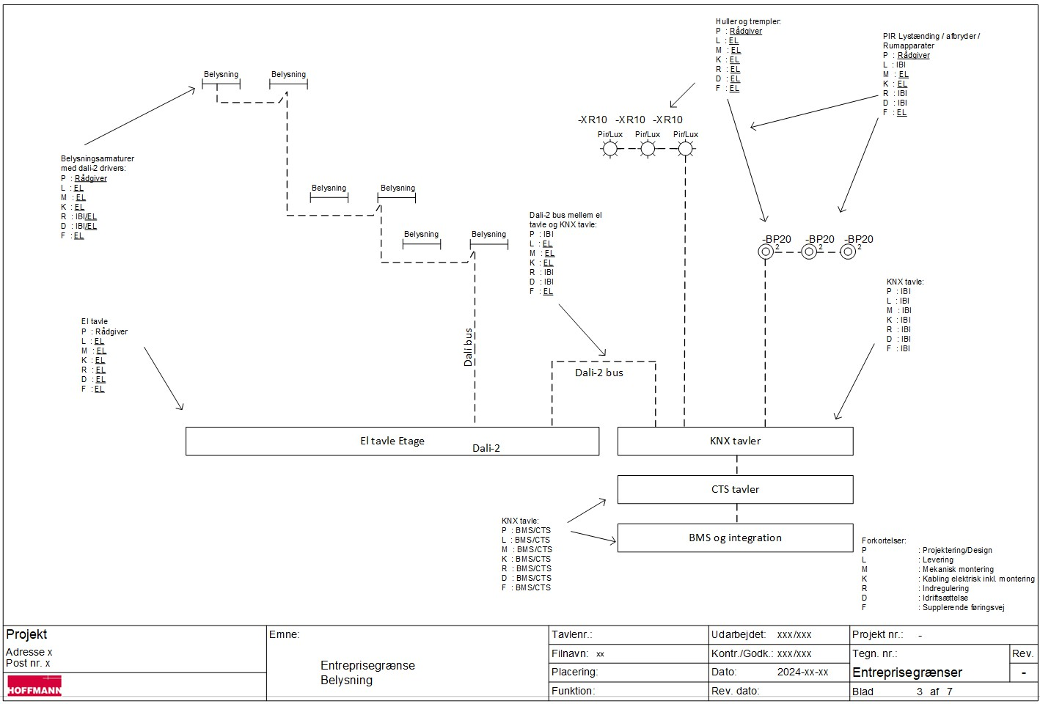
Effektiv og konstruktiv løsning

Slide 39
Dagsorden
Introduktion
Hvorfor er der brug for integration med BMS
Udfordringen med de mange systemer
Effektiv og konstruktiv løsning
BMS og KNX med Niagara, hvordan gør vi
Fælles opsummering

Slide 40
Tekniske Ecosystemer 1
DALI-2
BMS CTS
anlæg Som Niagara
IBI anlæg
KNX
BACnet
Polling og
scanning
Peer 2 Peer
Kun hvis noget sker
Master spørger sekventielt
Eller
Abonnement

Slide 41
Tekniske Ecosystemer 2
Hvordan så
Protokol Gateway som SpaceLYnx
KNX IBI anlæg
BMS CTS
anlæg
KNX
BACnet
Peer 2 Peer
Polling
Kun hvis noget sker
Master spørger sekventielt
Abonnement

Slide 42

Udveksling af data, integration
KNX system udføres separat
Enterprise grænse til BMS er løst
ETS database importeres
Der ”snuses” på KNX linjerne
Auto TAG kommer med over
BMS system udføres separat
Enterprise grænse til IBI løst
TAG kommer med over
Der kommunikeres på BACnet
Niagara undercentral
Visualiseres på BMS skærm
Protokol Gateway

Slide 43
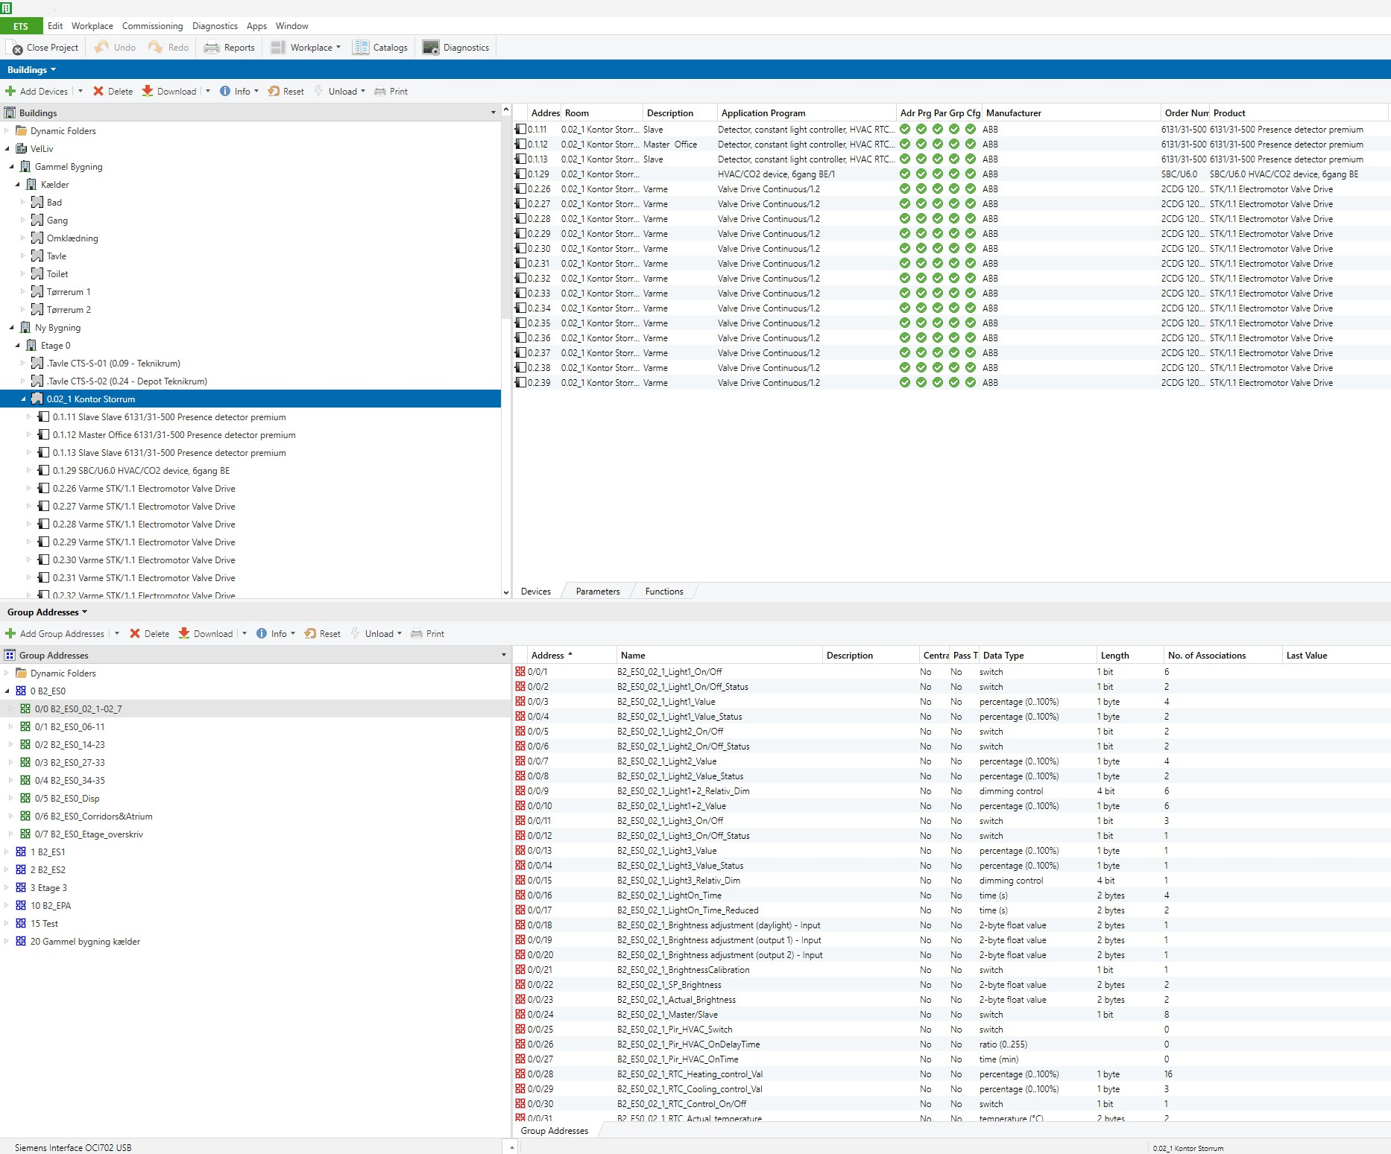
KNX ETS projekt, eksport

Slide 44
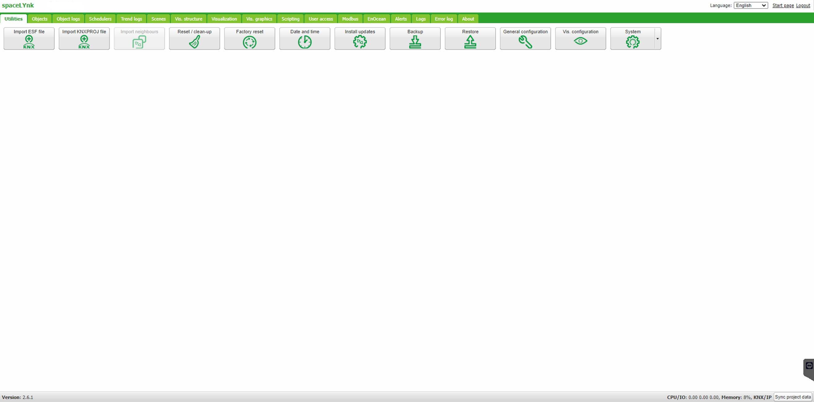
Protokol Gateway

Slide 45
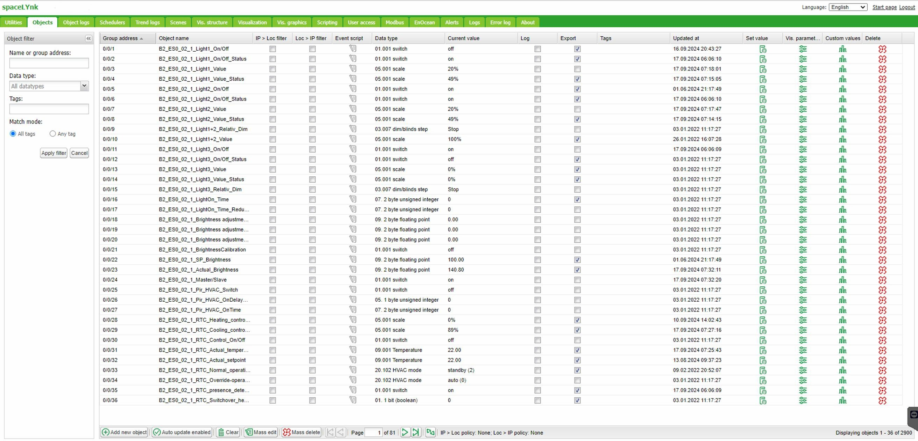
Gateway Import

Slide 46
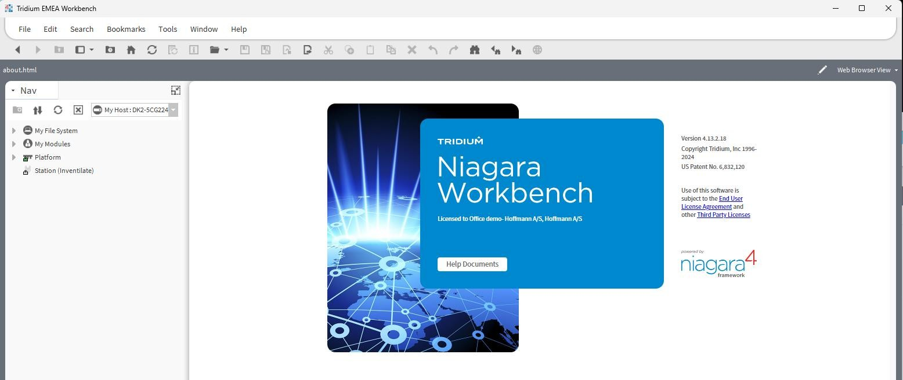
Niagara BMS

Slide 47
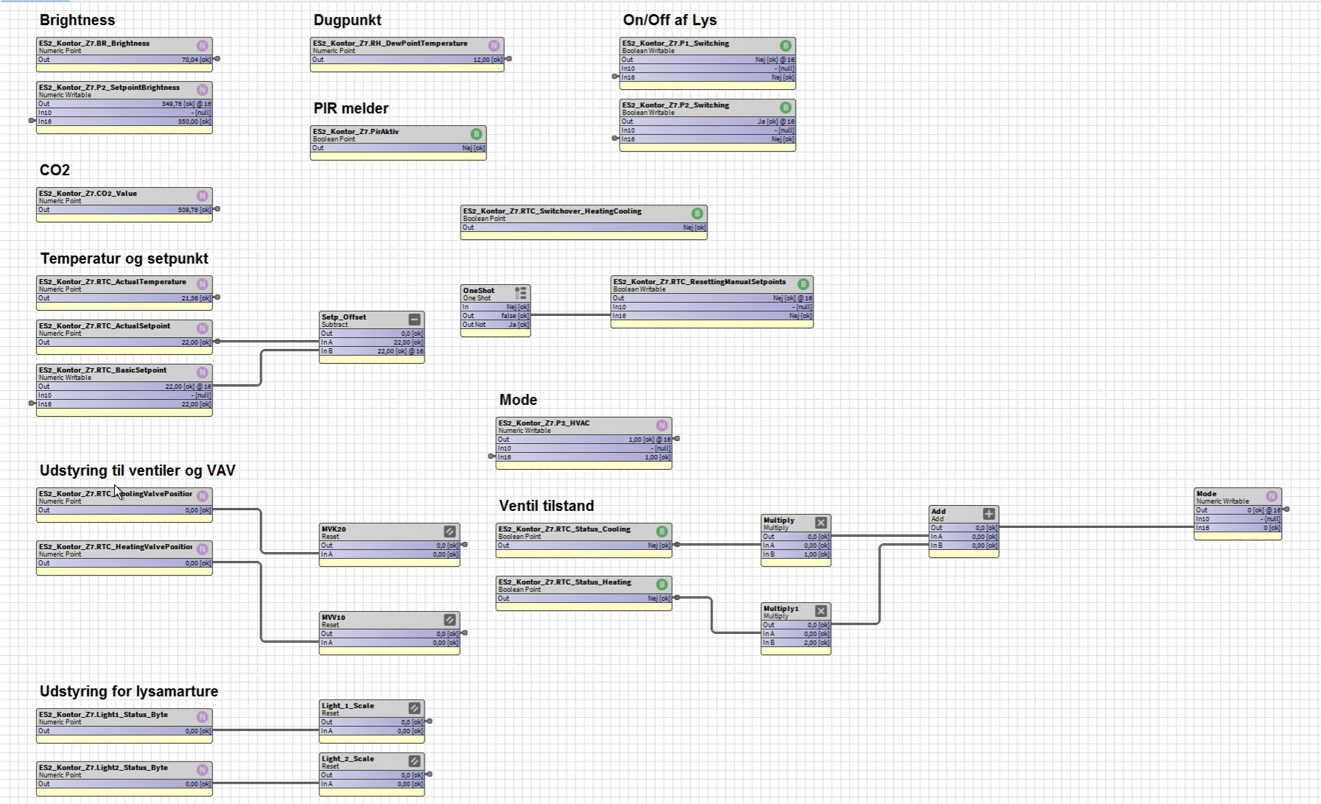
Almindeligt BACnet

Slide 49
Dagsorden
Introduktion
Hvorfor er der brug for integration med BMS
Udfordringen med de mange systemer
Effektiv og konstruktiv løsning
BMS og KNX med Niagara, hvordan gør vi
Fælles opsummering

Slide 50

Fælles opsummering

Slide 51

Tak for nu
Tak for opmærksomheden

